Slide 1
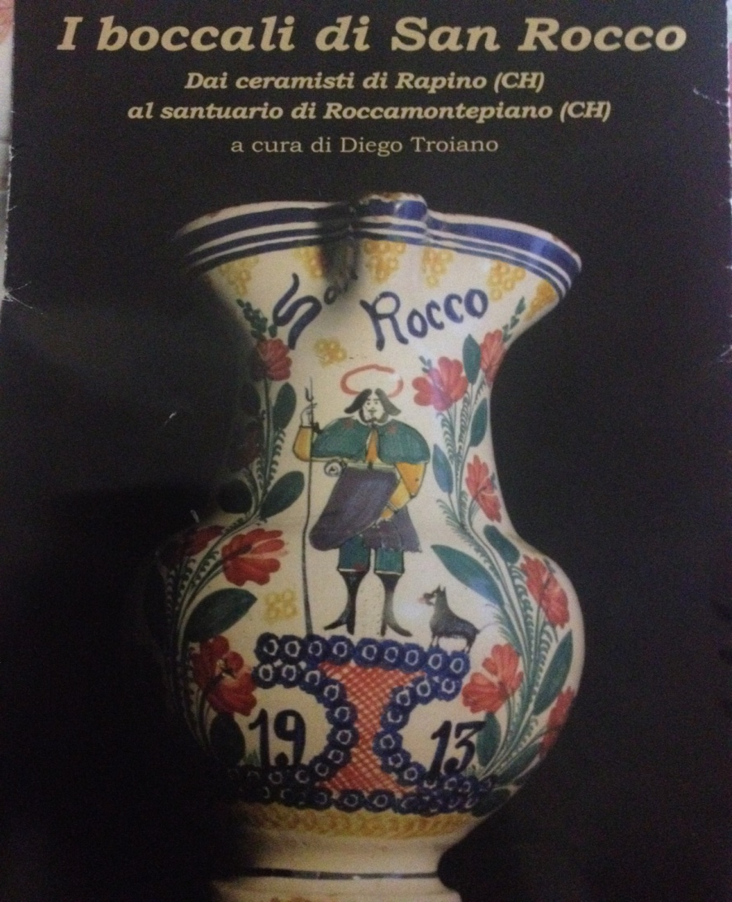
Uscita didattica
Pianella
Mostra di ceramica.
2^C

Slide 2
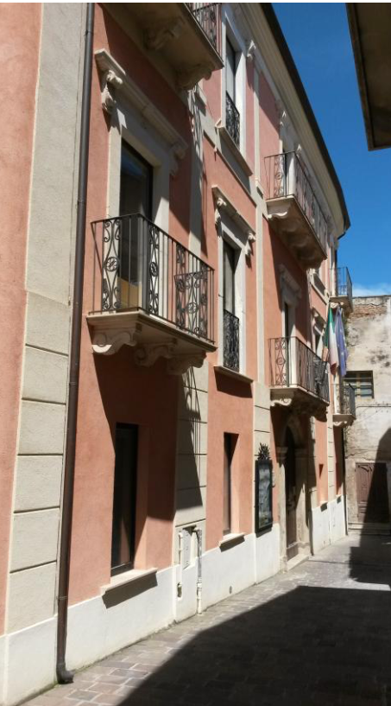
Il giorno 13 novembre 2015 la classe 2^C si è recata al Museo dell Artigianato Ceramico Abruzzese.

Slide 3
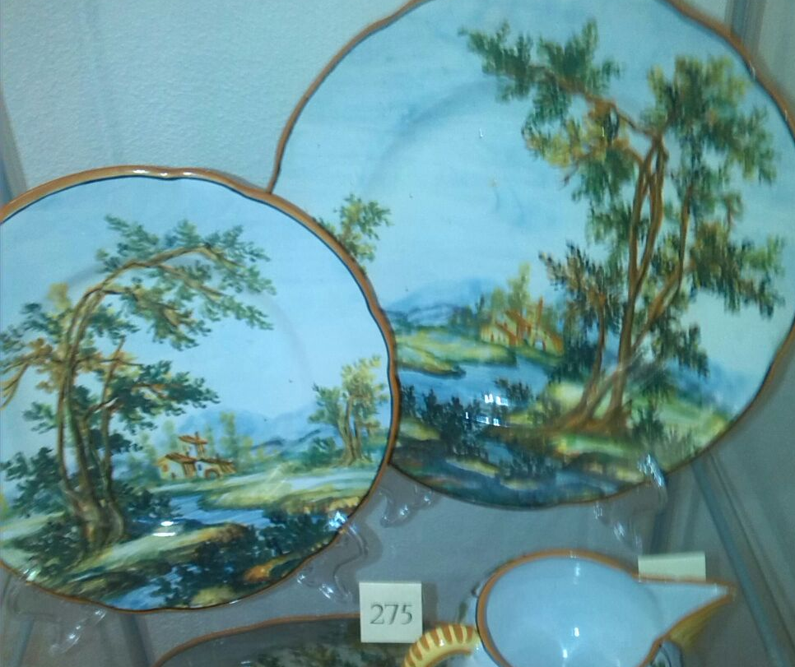
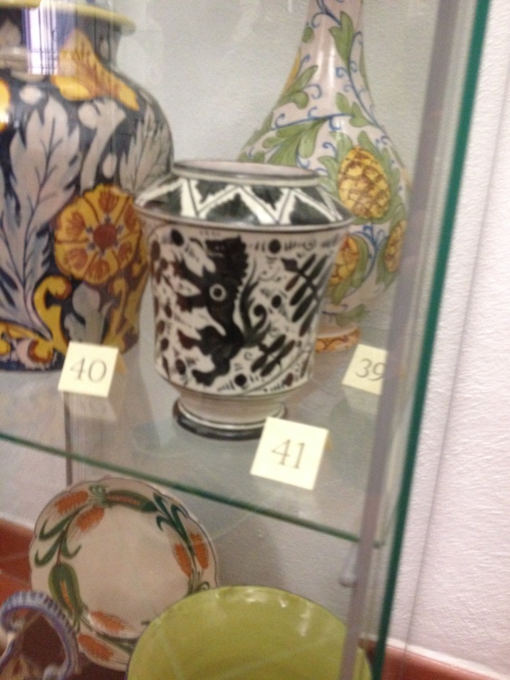
Vi erano tre stanze, nella prima si potevano ammirare tutti gli elaborati in ceramica che non rappresentavano il Santo ,ma il territorio oppure delle composizioni di figure.

Slide 4
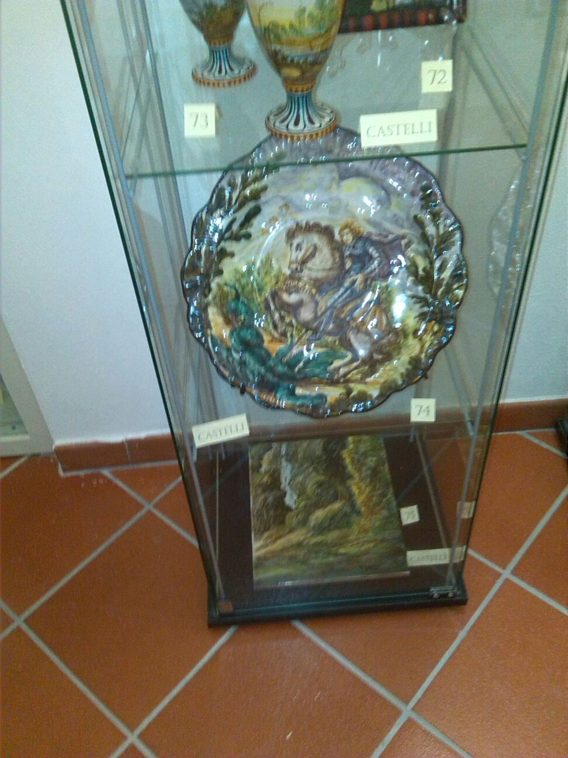
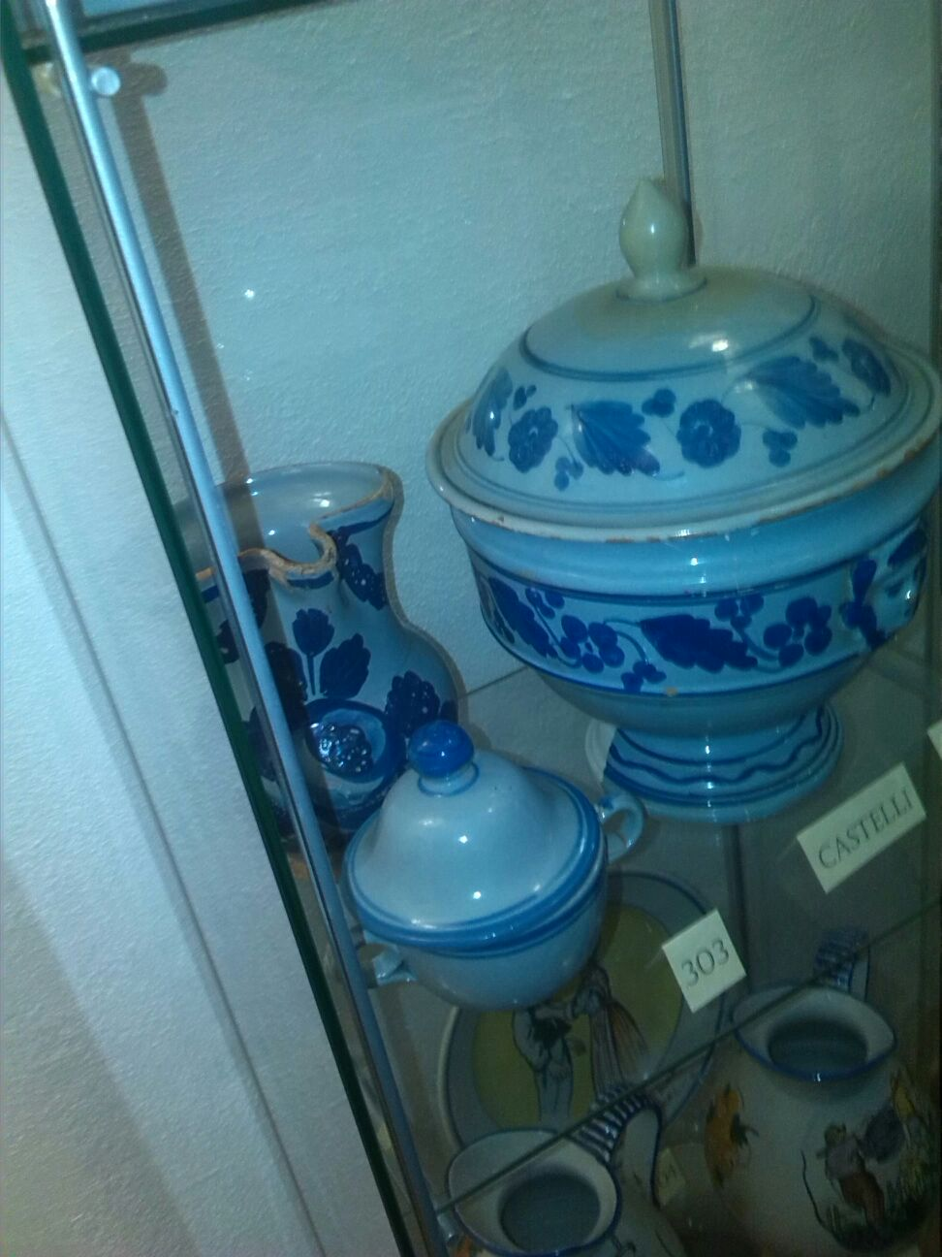

Slide 5
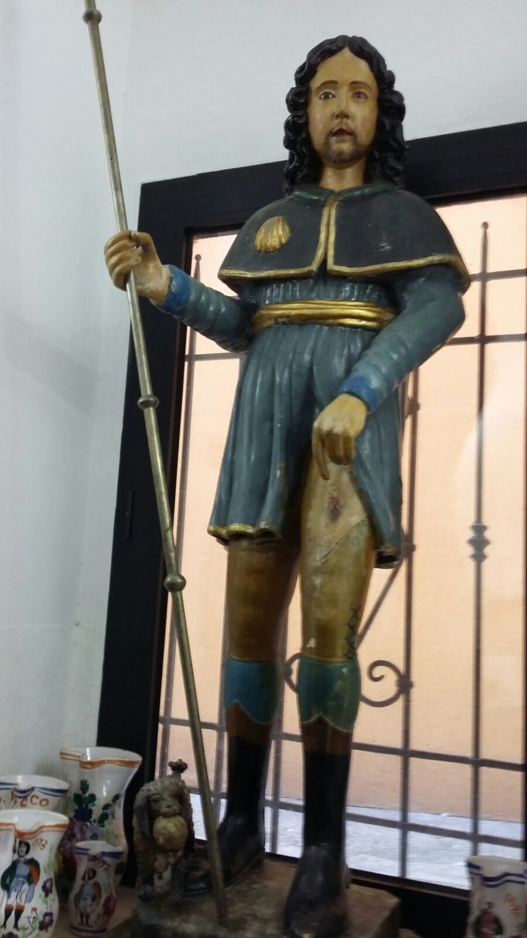
Nella seconda invece si poteva ammirare la statua di San Rocco e il cane Reste del nobile Gottardo Pallastrelli.

Slide 6
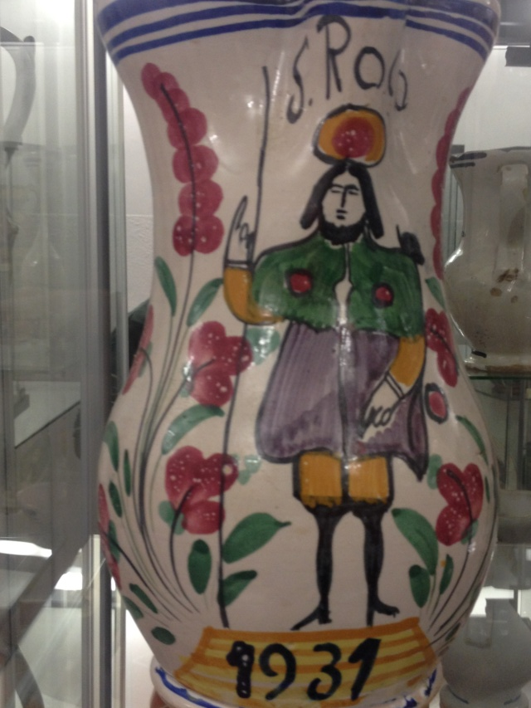
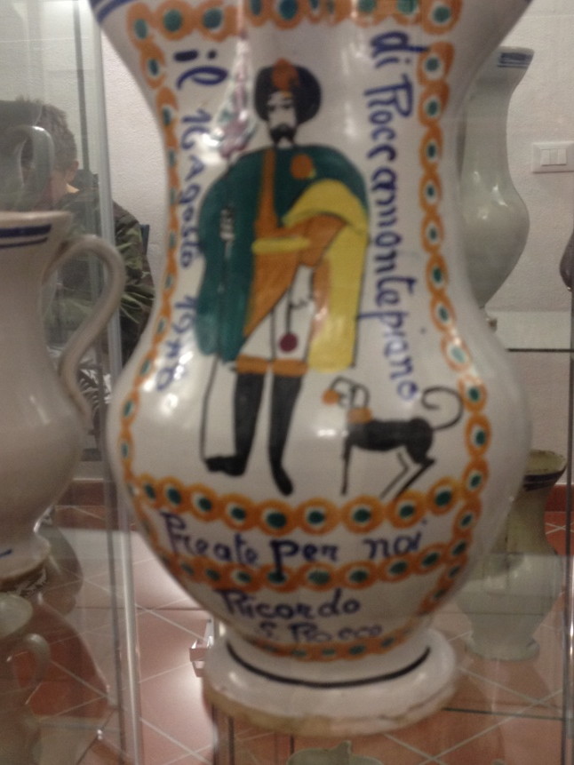
Nella terza invece si trovavano tutti gli elaborati dedicati a San Rocco che venivano realizzati dagli artigiani di Roccamontepiano.

Slide 7
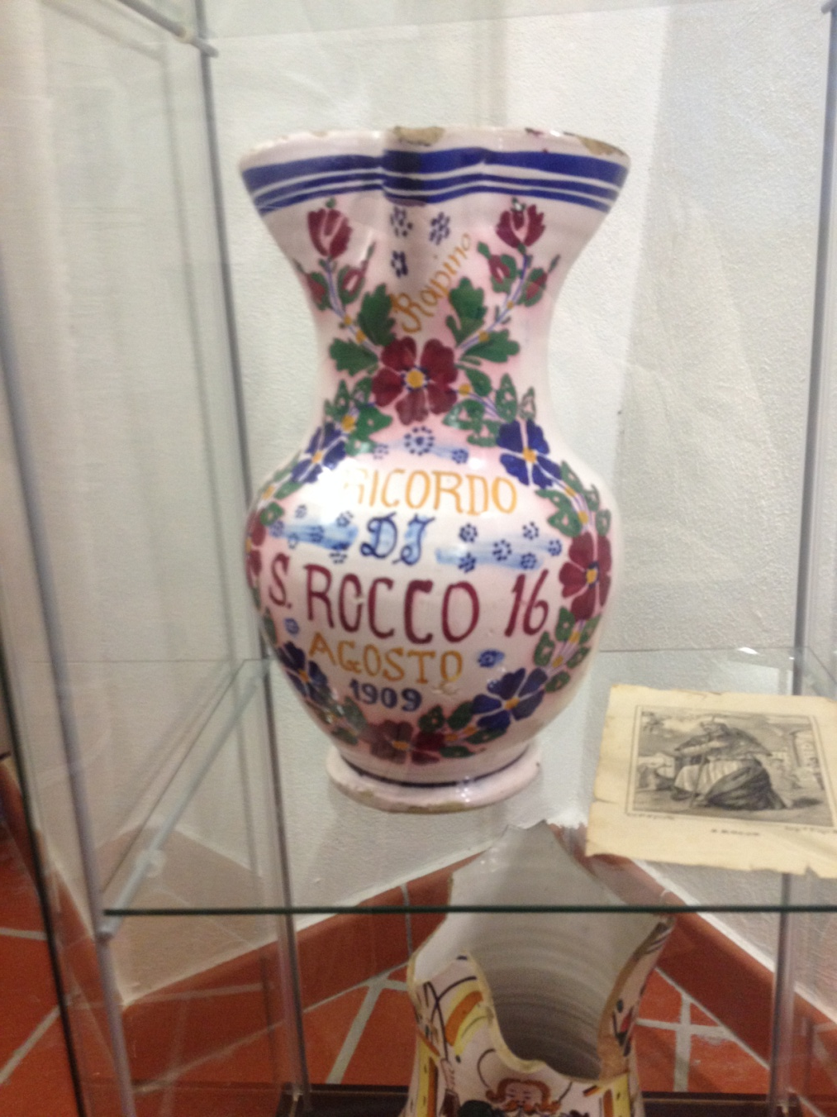
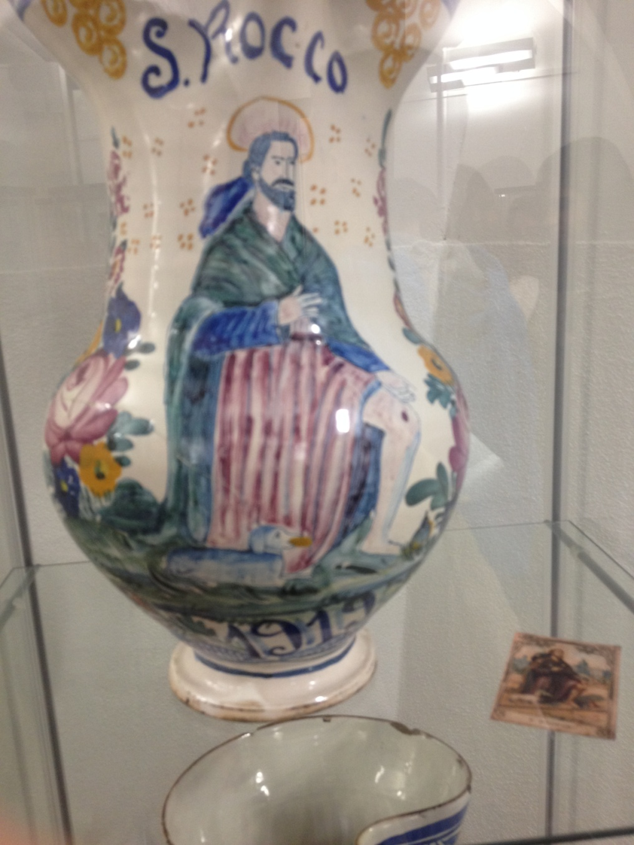

Slide 8
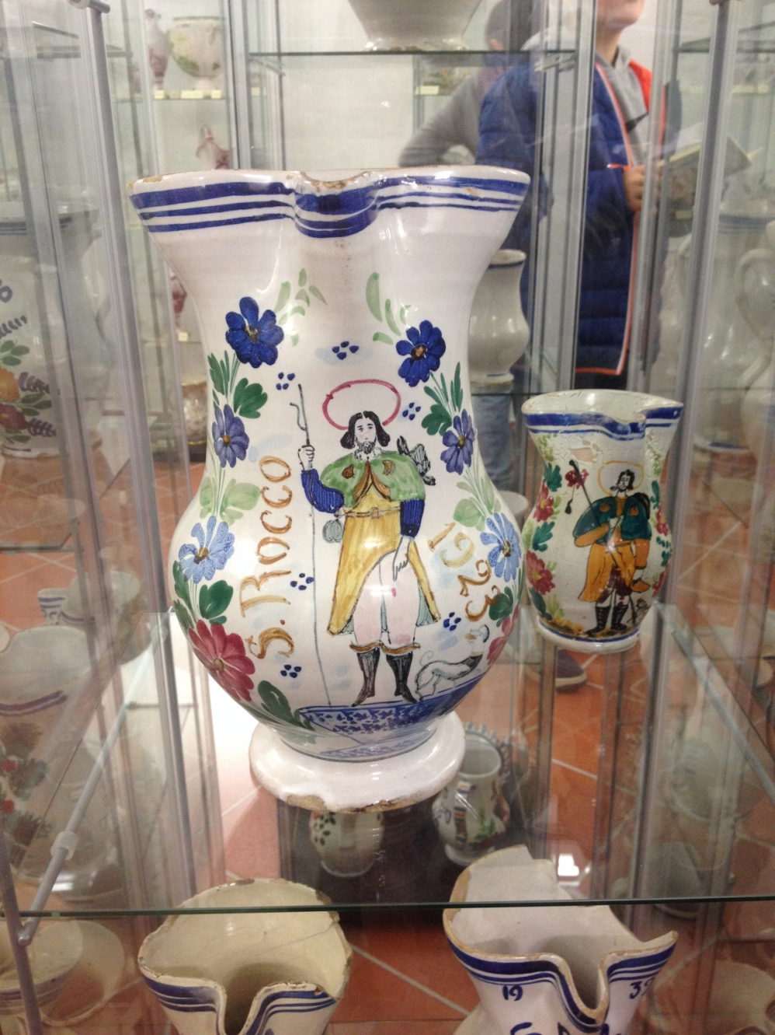
Quasi tutte le brocche avevano delle carateristiche comuni : al centro c’era sempre il Santo.
Il Santo veniva sempre incorniciato con fiori o una nicchia.
San rocco aveva sempre con se il suo cane Reste.

Slide 9
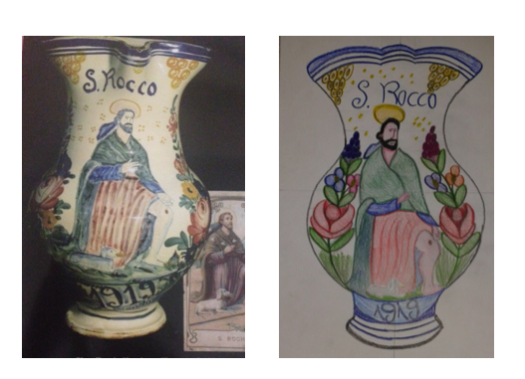
Poi i ragazzi hanno creato dei bozzetti per poi rielaborarli a scuola.

Slide 10
I ragazzi della 2^C il Dirigente Scolastico Professoressa Paolini Nicoletta
Professoressa Taraborelli Silvia
Professoressa Del Biondo Norma

